Slide 1
FLUXOGRAMA
Algoritmos

Slide 2
O que é?
Fluxograma é uma forma padronizada para representar os passos lógicos de um determinado processamento.
O fluxograma, podemos definir uma sequência de símbolos, com significado bem definido, portanto, sua principal função é a de facilitar a visualização dos passos de um processamento

Slide 3
O que é?
Um fluxograma é a representação das diferentes etapas de um processo através de elementos gráficos ligados conforme a lógica de programação;

Slide 4
A principal vantagem:
  é que é mais fácil entender o conteúdo descrito de forma gráfica do que um descrito textualmente.
  Além disso, os fluxogramas obedecem a um padrão mundial quanto à simbologia.
As desvantagens são as seguintes:
  Os dados podem não ser suficientemente detalhados, dificultando a transcrição do algoritmo para o programa a ser desenvolvido;
  É necessário aprender a simbologia dos fluxogramas;
  Para algoritmos mais extensos, a construção do fluxograma pode se tornar mais complicada.

Slide 5
Fluxograma
Simbologia do Diagrama de Bloco
Existem diversos símbolos em um diagrama de bloco. Veja no quadro abaixo alguns dos símbolos que iremos utilizar:
Símbolo | Função
TERMINAL | Indica o início ou fim de um processamento Exemplo: Início do algoritmo

Slide 6
Fluxograma
Símbolo | Função
PROCESSAMENTO | Processamento em geral Exemplo: x<- 2+3
ENTRADA E SAIDA | Indica entrada de dados pelo usuário via teclado Exemplo: Digite a nota da prova 1

Slide 7
Fluxograma
Símbolo | Função
EXIBIR | Mostra informações ou resultados Exemplo: Mostre o resultado do cálculo
DECISÃO | Impõe uma condição do tipo se Exemplo: SE numero > 0 ENTÃO

Slide 8
Fluxograma
Símbolo | Função
Conector | Permite um desvio a qualquer outra parte do fluxograma, internamente podemos definir com um numero ou simbolo
Declaração de Variaveis | Um retangulo com linhas tracejadas pode representar uma area para declarar as variaveis
2

Slide 9
Tipos de Elementos
Na parte de entrada, são fornecidas as informações necessárias para que o algoritmo possa ser executado.
Estas informações podem ser fornecidas no momento em que o programa está sendo executado ou podem estar embutidas dentro do mesmo.
Na parte do processamento são avaliadas todas as expressões algébricas, relacionais e lógicas, assim como todas as estruturas de controle existentes no algoritmo (condição e/ou repetição).
Na parte de saída, todos os resultados do processamento (ou parte deles) são enviados para um ou mais dispositivos de saída, como: monitor, impressora, ou até mesmo a própria memória do computador

Slide 10
Fluxograma
  início
  C₁
  C₂
  C₃
  fim

Slide 11
Fluxograma
  início
  separar ingredientes
  misturar ingredientes
  colocar massa no forno
  tirar bolo do forno
  fim

Slide 12
Fluxograma
  início
  esperar assar
  separar ingredientes
  t ≥ 30min
F
  misturar ingredientes
V
  tirar bolo do forno
  colocar massa no forno
  fim

Slide 13
Diagrama de Chapin
O Diagrama de Chapin também conhecido como Diagrama de Nassi-Shneiderman tal como o fluxograma, permite a visualização do fluxo lógico do algoritmo e é voltado para a programação estruturada.
Vejamos a simbologia utilizada no Diagrama de Chapin:

Slide 14
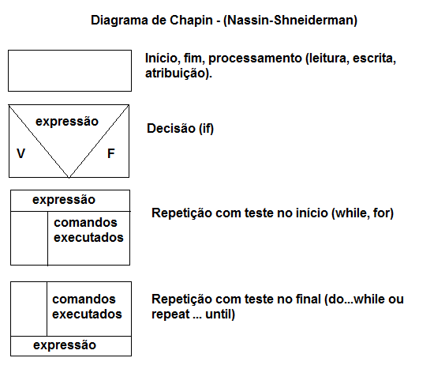
Diagrama de Chapin

Slide 15
Diagrama de Chapin
O Diagrama de Chapin, do criador Ned Chapin, é a substituição do fluxograma tradicional por diagrama que apresenta uma visão hierárquica e estruturada da lógica do programa. Sua maior vantagem é a representação das estruturas que tem um ponto de entrada e um ponto de saída e são compostas pelas estruturas básicas de controle de sequência, seleção e repartição.
Vantagens e Desvantagens nas formas de representação gráfica (Fluxograma e Chapin)

Slide 16
Diagrama de Chapin
  separar ingredientes
  misturar ingredientes
  colocar massa no forno
  tirar bolo do forno

Slide 17
Diagrama de Chapin
  separar ingredientes
  misturar ingredientes
  colocar massa no forno
  t ≥ 30min
  esperar assar
  tirar bolo do forno

Slide 18
Conclusão
Uma representação grafica de um algoritmo auxilia na resolução de um problema complexo pois auxilia na visão geral do problema.

